Slide 1


L’apprentissage de C++ commence par CMake
by Qannaf AL-SAHMI

Slide 2

高性能并行编程与优化 - 课程大纲
Configuration matérielle requise : 64 bits (l’ère 32 bits est terminée) Au moins 2 cœurs et 4 threads (leçons parallèles... ） Carte graphique Nvidia Home (GPU en vedette) Configuration logicielle requise : Visual Studio 2019 (utilisateurs Windows) GCC 9 et supérieur (utilisateurs Linux) CMake 3.12 et versions ultérieures (opérations multiplateformes) Git 2.x (téléchargement de tâches sur GitHub) CUDA Toolkit 10.0 et versions ultérieures (GPU en vedette)
Divisée en la première moitié et la seconde moitié, la première moitié introduit principalement le C++ moderne, et la seconde moitié introduit principalement la programmation et l’optimisation parallèles.
Configuration du programme d’études et de l’environnement de développement : Cmake et git pour commencer
Prise en main du C++ moderne : conteneurs STL courants, gestion de la mémoire RAII C++ moderne avancé : méta-programmation de modèle vs programmation fonctionnelle Comment les compilateurs optimisent automatiquement : C++ du point de vue de l’assemblage Programmation multithread depuis C++11 : du mutex au parallélisme sans verrou Frameworks communs pour la programmation parallèle : OpenMP et Intel TBB Optimisation de la récupération négligée : bande passante mémoire et mécanisme de mise en cache du processeur Rubriques GPU : planification du wrap, mémoire partagée, barrière Algorithmes parallèles en pratique : réduction, balayage, multiplication matricielle, etc. La clé du stockage de données 3D à grande échelle : des structures de données clairsemées Simulation physique en action : la table de recherche de voisins implémente la résolution de fluides PBF C++ dans la pratique de l’ingénierie dans ZENO: Commencer par primitif Cérémonie de remise des diplômes : Résumez ce que vous avez appris et ce que vous avez fait avec vos excellentes missions
I

Slide 3

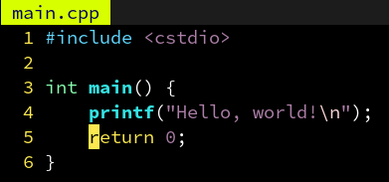
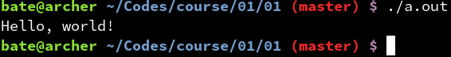
Qu’est-ce qu’un compilateur
Fabricants | C | C++ | Fortran
GNU | gcc | g++ | gfortran
LLVM | clang | clang++ | flang
Un compilateur est un programme qui génère du code machine à partir du code source. > g++ main.cpp -o a.out La commande appelle le programme compilateur g++, lui permet de lire la chaîne dans le .cpp principal (appelé code source), et de générer le code d’instruction machine correspondant selon la norme C ++ et de le sortir dans le fichier a.out (appelé fichier exécutable). > ./a.out Après avoir exécuté la commande, le système d’exploitation lira le fichier exécutable qui vient d’être généré, de sorte qu’il soit compilé en code machine, appellera la fonction printf fournie par le système et affichera Hello, monde dans le terminal.

Slide 4
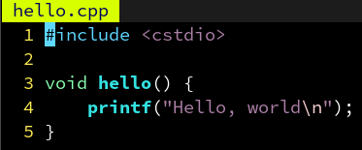
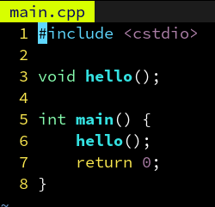
Compilation et liaison de fichiers multiples
Bien que la compilation d’un seul fichier soit pratique, elle présente également les inconvénients suivants:
Tout le code est empilé et n’est pas propice à la modularité et à la compréhension.
Au fur et à mesure que le projet s’agrandit, le temps de compilation devient très long et le changement d’un endroit doit être recompilé dans son intégralité.
Par conséquent, nous proposons le concept de compilation multi-fichiers, avec des fichiers se référençant les uns les autres à travers des déclarations symboliques. > g++ -c hello.cpp -o hello.o > g++ -c main.cpp -o main.o Où l’option -c est utilisée pour spécifier la génération d’un fichier objet temporaire main.o, qui est ensuite lié à partir d’une série de fichiers objet pour obtenir le fichier a.out final : > g++ hello.o main.o -o a.out

Slide 5

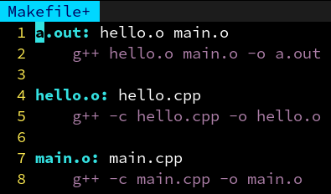
Pourquoi vous devez construire un système（Makefile）
Quand il y a de plus en plus de fichiers, il devient très gênant d’appeler les liens de compilation g++ un par un. Alors, inventez le programme make, il vous suffit d’écrire les dépendances entre les différents fichiers et les règles de génération de chaque fichier. > faire a.out En cliquant sur cette commande, vous pouvez générer le fichier exécutable a.out. Par rapport à l’écriture du processus de génération complet directement avec un seul script, faites indique les avantages des dépendances:
Lorsque le hello.cpp est mis à jour, seul hello.o est recompilé et il n’est pas nécessaire de recompiler main.o.
Possibilité d’initier automatiquement des compilations de hello.cpp et .cpp principal en parallèle, accélérant la compilation (make -j)。
Règles de génération par lots avec des caractères génériques pour éviter de répéter les commandes g++ (%.o: %.cpp) pour chaque .cpp et .o.
Mais les inconvénients sont également évidents:
Make est générique sur les systèmes de type Unix, mais pas sous Windows.
La nécessité d’indiquer avec précision les dépendances entre chaque projet est un casse-tête lorsque vous avez des fichiers d’en-tête. La syntaxe pour make est très simple, contrairement à shell ou Python, qui peuvent faire beaucoup de jugements et ainsi de suite. Différents compilateurs ont des règles d’indicateur différentes et les paramètres préparés pour g++ peuvent ne pas s’appliquer à MSVC.

Slide 6
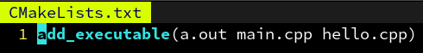

（CMake）
Le fichier exécutable en sortie
Entrez plusieurs fichiers sources
Afin de résoudre les problèmes de fabrication ci-dessus, CMake multiplateforme a vu le jour! Make est générique sur les systèmes de type Unix, mais pas sous Windows. Il suffit d’écrire un .txt CMakeLists pour générer le système de build pris en charge par le système actuel lorsqu’il est appelé. La nécessité d’indiquer avec précision les dépendances entre chaque projet est un casse-tête lorsque vous avez des fichiers d’en-tête. CMake peut détecter automatiquement les dépendances entre les fichiers source et d’en-tête et les exporter vers Makefile. La syntaxe pour make est très simple, contrairement à shell ou Python, qui peuvent faire beaucoup de jugements et ainsi de suite. CMake a une syntaxe relativement avancée et les fonctions intégrées peuvent gérer des exigences courantes telles que configurer et installer. Différents compilateurs ont des règles d’indicateur différentes et les paramètres préparés pour g++ peuvent ne pas s’appliquer à MSVC. CMake peut détecter automatiquement les indicateurs à ajouter au compilateur actuel. OpenMP, par exemple, n’a besoin que de spécifier target_link_libraries (a.out OpenMP::OpenMP_CXX) dans le .txt CMakeLists.

Slide 7

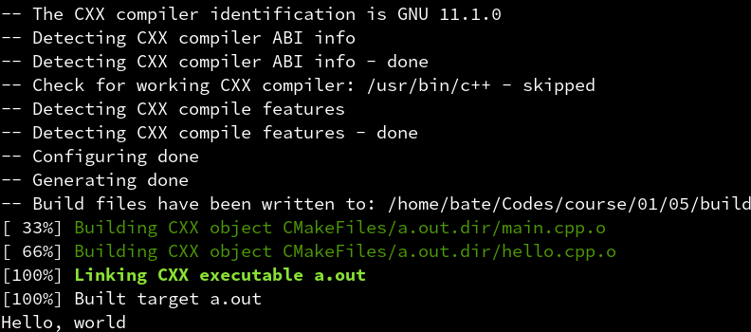
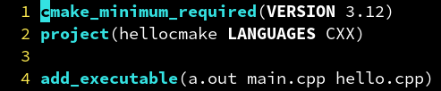
CMake Appel de ligne de commande
Lisez la CMakeLists.txt du répertoire actuel et générez build/Makefile sous le dossier build : > cmake -B construire Laissez faire la lecture build/Makefile et commencez à construire a.out: > faire -C construire La commande suivante est équivalente à la précédente, mais plus multiplateforme : > cmake --build build Exécutez le fichier a.out généré : > build/a.out

Slide 8



Pourquoi ? (library）
la compilation
l’exécution
Parfois, nous avons plusieurs exécutables, et certaines des fonctions utilisées par eux sont les mêmes, et nous voulons faire de ces fonctions communes une bibliothèque afin que tout le monde puisse les partager ensemble. Les fonctions d’une bibliothèque peuvent être appelées par des exécutables ou par d’autres fichiers de bibliothèque. Les fichiers de bibliothèque sont divisés en fichiers de bibliothèque statiques et fichiers de bibliothèque dynamiques. Une bibliothèque statique équivaut à insérer du code directement dans l’exécutable résultant, ce qui entraîne une taille plus grande, mais un seul fichier est nécessaire pour s’exécuter. Les bibliothèques dynamiques, en revanche, ne génèrent que des fonctions « stub » dans l’exécutable généré, et lorsque l’exécutable est chargé, il lit .dll fichiers dans le répertoire spécifié, les charge dans un emplacement inactif en mémoire et remplace l’adresse « stake » correspondante par l’adresse chargée, un processus appelé redirection. De cette façon, la fonction passera à l’adresse chargée dynamiquement lorsqu’elle est appelée. Windows : exécutable avec le même répertoire, suivi de la variable d’environnement %PATH% Linux : RPATH pour les exécutables au format elf, suivi de /usr/lib, etc.

Slide 9
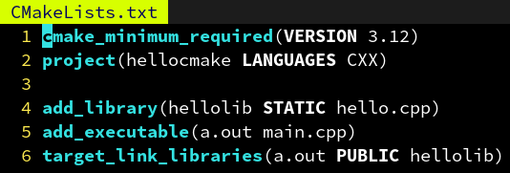
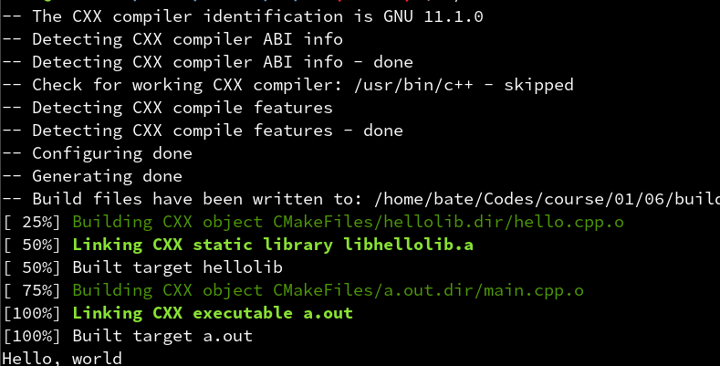
Cmake: Bibliothèques statiques vs bibliothèques dynamiques
En plus de add_executable pouvez générer des exécutables, CMake peut également générer des fichiers de bibliothèque via add_library. Add_library syntaxe est à peu près la même que celle de add_executable, sauf qu’il doit spécifier s’il s’agit d’une bibliothèque dynamique ou d’une bibliothèque statique : add_library (test STATIC source1.cpp source2.cpp) # génère la bibliothèque statique libtest.a add_library (test SHARED source1.cpp source2.cpp) # Générer une bibliothèque dynamique libtest.so Les bibliothèques dynamiques présentent de nombreux pièges, en particulier dans l’environnement Windows, et il est recommandé d’utiliser des bibliothèques statiques lorsque les débutants créent leurs propres bibliothèques. Mais la plupart des bibliothèques fournies par d’autres sont utilisées comme bibliothèques dynamiques, et nous discuterons de la façon d’utiliser les bibliothèques d’autres personnes plus tard. Après avoir créé une bibliothèque, pour l’utiliser dans un fichier exécutable, il vous suffit de : target_link_libraries (myexec PUBLIC test) # liens vers la bibliothèque libtest.a vient d’être faite pour myexec La signification de PUBLIC sera expliquée plus tard (il existe de nombreux modificateurs de majuscules de ce type dans CMake)

Slide 10
Pourquoi C++ doit être déclaré
Dans le chapitre de compilation multi-fichiers, il est dit que vous devez déclarer hello() .cpp principal pour le référencer.
Pourquoi?
Parce que vous devez connaître les paramètres et les types de valeur de retour de la fonction: cela peut prendre en charge des fonctionnalités telles que la surcharge, la conversion de type implicite, etc. Par exemple, show(3), si void show(float x) est déclaré, alors le compilateur sait convertir 3 en 3.0f à appeler. Faites savoir au compilateur que le nom hello est une fonction, pas une variable ou un nom de classe : de sorte que lorsque j’écris hello(), il sache que je veux appeler la fonction hello, pas créer un objet d’une classe appelée hello.
En fait, C++ est un langage de programmation qui s’appuie fortement sur des informations contextuelles, par exemple : vecteur < MyClass > a; Déclarer un tableau de MyClasses Si le compilateur ne sait pas que vector est une classe de modèle, alors il peut considérer vector comme un nom de variable et interpréter < comme un signe inférieur, ce qui est compris comme un jugement sur la question de savoir si la valeur de la variable 'vecteur' est inférieure à la valeur de la variable 'MyClass'. Pour cette raison, nous pouvons souvent voir cela dans le code C ++ : typename decay<T>::type Étant donné que T est indéterminé, le compilateur ne peut pas déterminer si le type de désintégration <T> est un type ou une valeur. Utilisez donc la décoration typename pour convaincre le compilateur qu’il s’agit d’un nom de type...

Slide 11
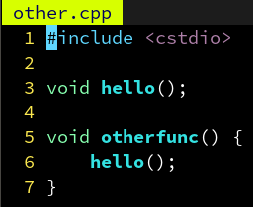
Pourquoi avez-vous besoin d’un fichier d’en-tête
Pour utiliser la fonction hello, nous venons de déclarer void hello() dans la .cpp principale. Mais que se passe-t-il si un autre fichier .cpp doit également utiliser la fonction hello? Déclarez-le également dedans? Si seulement je pouvais l’écrire une fois et l’insérer automatiquement dans ces .cpp qui ont besoin d’utiliser hello...

Slide 12
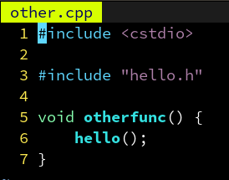
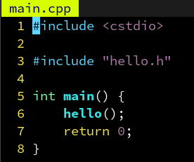
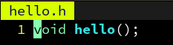
Fichier d’en-tête - Un moyen hardcore d’insérer quelques lignes de code en bloc
Oui, les prédécesseurs du langage C y ont également pensé, et ils ont dit que puisque cette partie de chaque fichier .cpp est exactement la même, je pourrais aussi bien mettre l’instruction de hello() dans un fichier séparé hello.h, puis où l’instruction de hello() doit être utilisée, mettre une marque et #include « hello.h ». Utilisez ensuite un petit programme pour insérer automatiquement le contenu du nom de fichier hello.h entre guillemets à l’emplacement où se trouve le jeton avant la compilation, de sorte que vous ne puissiez modifier hello.h qu’une seule fois ~ Plus tard, cette étape de remplacement de précompilation devient progressivement une partie du compilateur, appelée étape de prétraitement, et les macros définies #define sont également gérées à ce stade. De plus, il est recommandé d’importer le fichier déclaré hello.h dans l’implémentation du fichier hello.cpp pour s’assurer que lorsque le hello .cpp est modifié, tel que hello(int), le compilateur peut constater que le hello() déclaré hello() est différent du hello(int) défini pour éviter les « erreurs silencieuses ».
Remplacer avant la compilation
Remplacer Avant compilation

Slide 13
Fichier d’en-tête - Un moyen hardcore d’insérer quelques lignes de code en bloc
En fait, cstdio n’est rien de plus qu’un fichier d’en-tête qui fournit une série de déclarations de fonction telles que printf, et l’implémentation réelle se trouve dans la bibliothèque dynamique de libc.so. Parmi eux, <cstdio>cette forme signifie ne pas rechercher dans le répertoire actuel, seulement dans le répertoire système, « hello.h » ce formulaire est la priorité pour rechercher s’il y a ce fichier dans le répertoire actuel, ne peut pas trouver puis rechercher le répertoire système. De plus, il est recommandé d’importer le fichier déclaré hello.h dans l’implémentation du fichier hello.cpp : Il peut être garanti que lorsque le hello .cpp est modifié, tel que hello(int), le compilateur peut constater que le hello() déclaré par hello.h est différent du hello(int) défini et éviter les « erreurs silencieuses » (bien que non efficace pour C++ qui prend en charge la surcharge) Vous pouvez rendre les fonctions dans hello .cpp besoin de vous référer les unes aux autres sans avoir à vous soucier de l’ordre dans lequel elles sont définies.
Remplacer avant la compilation
Remplacer avant la compilation

Slide 14
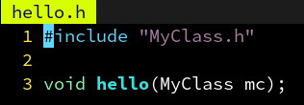
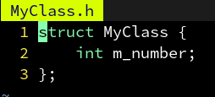
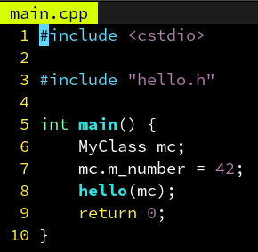
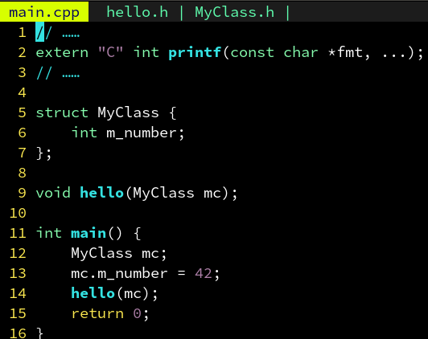
En-tête avancé - Utilise les fichiers d’en-tête de manière récursive
De nombreuses classes sont souvent utilisées en C++ et, comme les fonctions, les déclarations de classe sont placées dans des fichiers d’en-tête. Parfois, notre déclaration de fonction doit utiliser certaines classes, nous devons utiliser le fichier d’en-tête qui déclare la classe et #include de manière récursive comme ceci :
Devient après pré-traitement：

Slide 15
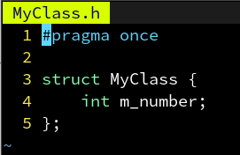
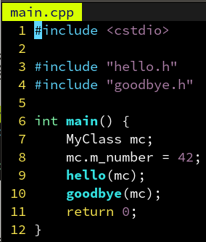
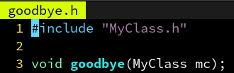
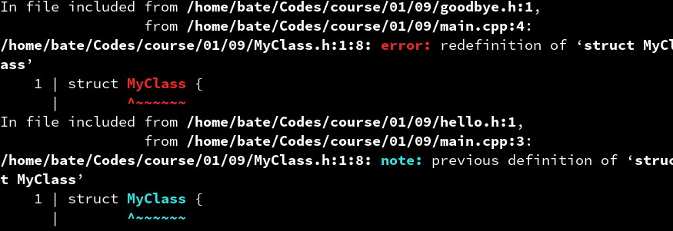
En-tête avancé - Utilisation récursive des fichiers d’en-tête (suite)
Cependant, cela crée un problème, que si plusieurs fichiers d’en-tête font référence à MyClass.h, MyClass sera répété deux fois:

Slide 16
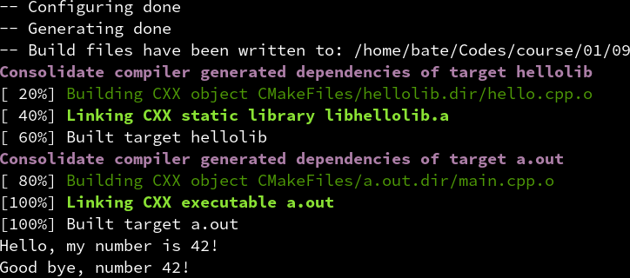
En-tête avancé - Utiliser les en-têtes de manière récursive (continuer)
Solution : Faites précéder le fichier d’en-tête d’une ligne : #pragma once Cela saute automatiquement lorsque le préprocesseur lit le même fichier une deuxième fois Habituellement, les fichiers d’en-tête ne veulent pas être importés à plusieurs reprises, il est donc recommandé de faire précéder chaque fichier d’en-tête de cette phrase.
（Saut automatique)

Slide 17
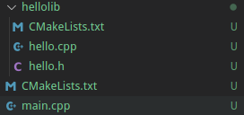
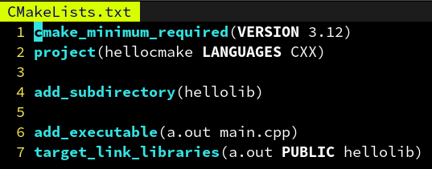
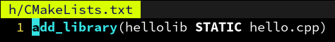
CMake Sous-modules
Dans les projets complexes, nous devons diviser les sous-modules, généralement une bibliothèque par répertoire, tels que: Ici, nous déplaçons la bibliothèque hellolib dans le dossier hellolib, où les .txt CMakeLists définissent les règles de génération hellolib. Pour l’utiliser dans le répertoire racine, vous pouvez ajouter un sous-répertoire avec le add_subdirectory de CMake, qui contient également un .txt CMakeLists où la bibliothèque définie est disponible en dehors de add_subdirectory. Les CMakeLists de sous-répertoires .txt noms de chemin (tels que hello.cpp) sont des chemins relatifs, ce qui est également un point pratique.

Slide 18
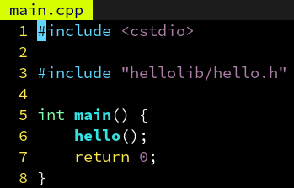
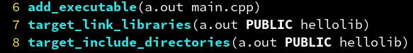
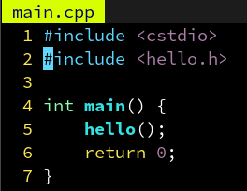
Comment les fichiers d’en-tête des sous-modules sont gérés
Étant donné que hello.h a été déplacé vers le sous-dossier hellolib, la .cpp principale doit également être remplacée par : Si nous voulons éviter de modifier le code, nous pouvons le spécifier via target_include_directories a.out header search directory: (où le premier hellolib est le nom de la bibliothèque et le second est le répertoire)
Cela peut même faire référence à ce fichier d’en-tête avec <hello.h>, car le chemin spécifié via target_include_directories est considéré comme équivalent au chemin d’accès système :

Slide 19
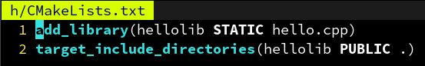
Comment gérer les fichiers d’en-tête pour les sous-modules (suite)
Mais si un autre b.out doit également utiliser la bibliothèque hellolib, devez-vous spécifier à nouveau le chemin de recherche ? Non, en fait, il suffit de définir le chemin de recherche du fichier d’en-tête de hellolib, et CMake, qui fait référence à son exécutable, ajoutera automatiquement ce chemin:
Ici l’utilisation de . Représente le chemin d’accès actuel, car le chemin d’accès dans le sous-répertoire est relatif, etc. : Représente le niveau d’annuaire précédent. De plus, si vous ne souhaitez pas que l’exécutable qui référence hellolib ajoute automatiquement ce chemin, remplacez PUBLIC par PRIVÉ. C’est ce qu’ils font : décider si une propriété doit être propagée lorsqu’elle est liée.

Slide 20
Autres options
En plus du répertoire de recherche de fichier d’en-tête, il existe ces options，
PUBLIC et PRIVATE Il en va de même pour eux：
target_include_directories(myapp PUBLIC /usr/include/eigen3) # Ajouter un fichier d’en-tête pour rechercher dans le répertoire target_link_libraries(myapp PUBLIC hellolib) # Ajouter les bibliothèques que vous souhaitez lier
target_add_definitions(myapp PUBLIC MY_MACRO=1) # Ajouter une définition de macro
target_add_definitions(myapp PUBLIC -DMY_MACRO=1) # Équivalent à MY_MACRO=1 target_compile_options(myapp PUBLIC -fopenmp) # Ajouter des options de ligne de commande du compilateur
target_sources(myapp PUBLIC hello.cpp other.cpp) # Ajouter les fichiers sources à compiler
Et vous pouvez ajouter des options à toutes les cibles suivantes en suivant les instructions (non recommandées).：
include_directories(/opt/cuda/include) # Ajouter un fichier d’en-tête pour rechercher dans le répertoire link_directories(/opt/cuda) # Ajouter le chemin de recherche du fichier de bibliothèque
add_definitions(MY_MACRO=1) # Ajouter une définition de macro add_compile_options(-fopenmp) # Ajouter des options de ligne de commande du compilateur

Slide 21
Bibliothèques tierces - introduites en tant que fichiers d’en-tête purs
Parfois, nous ne sommes pas satisfaits des fonctionnalités de la bibliothèque standard C++, et il est inévitable que nous utilisions des bibliothèques tierces. Le type de bibliothèque le plus convivial est la bibliothèque d’en-têtes pure, voici quelques bonnes bibliothèques à utiliser uniquement: nothings/stb - La célèbre série stb_image couvre les images, les sons, les polices, etc. avec un seul fichier d’en-tête！
Neargye/magic_enum - Réflexion des types d’énumération, tels que l’énumération en chaîne, etc. (intelligemment implémentée) g-truc/glm - bibliothèque mathématique de vecteurs/matrices qui imite la syntaxe GLSL (livrée avec certaines fonctions courantes, génération de nombres aléatoires, etc.) Tencent/rapidjson - bibliothèque JSON pure, ne s’appuyant même pas sur STL (haute personnalisation, esthétique d’ingénierie classique) Ericniebler/range-v3 - La bibliothèque de gammes C++20 a été inspirée par lui (fichiers d’en-tête complets) fmtlib/fmt - Bibliothèque de mise en forme qui fournit une alternative à std::format (nécessite -DFMT_HEADER_ONLY) gabime /spdlog - peut s’adapter à la console, Android et à d’autres bibliothèques de journaux multi-backend (et conflit fmt!) ） Il suffit de télécharger leur répertoire d’inclusion ou leur fichier d’en-tête et de include_directories (spdlog / include). Inconvénients: Les fonctions sont implémentées directement dans le fichier d’en-tête et ne sont pas compilées à l’avance, il est donc nécessaire de compiler le même contenu à plusieurs reprises et le temps de compilation est long.

Slide 22
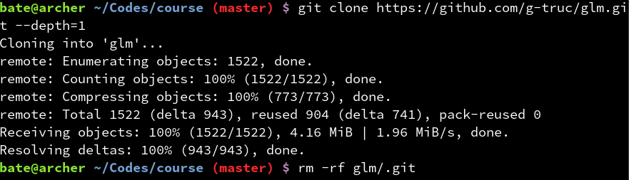
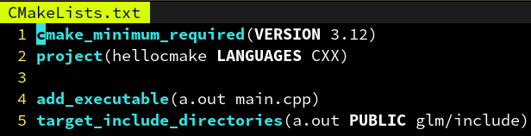
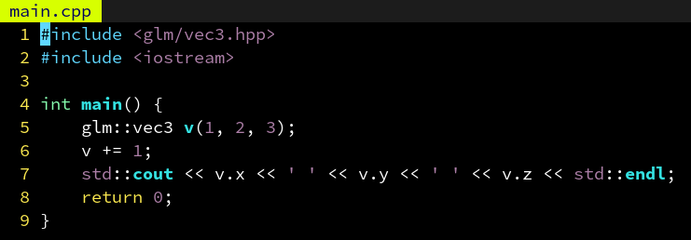
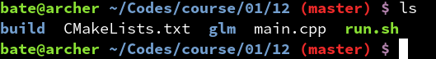
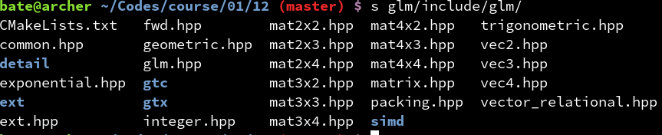
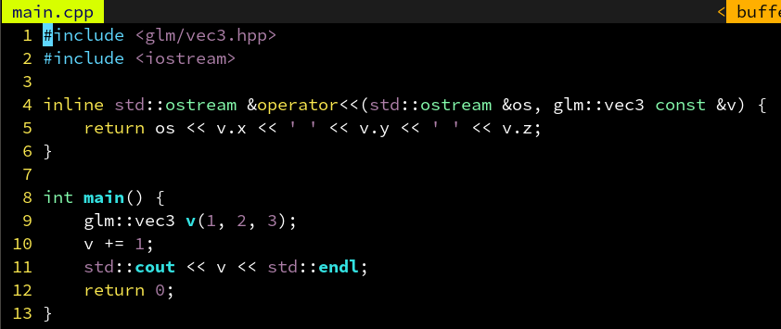
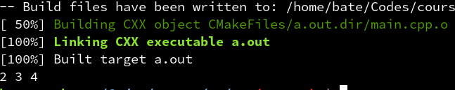
glm - Utilisez cette incroyable bibliothèque de mathématiques

Slide 23
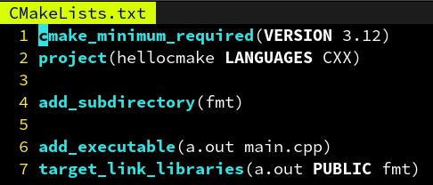
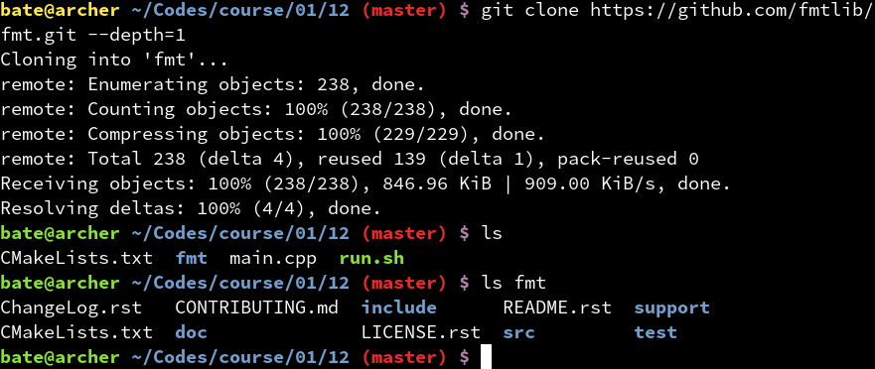
Bibliothèques tierces - introduites en tant que sous-modules
La deuxième façon conviviale est de l’introduire en tant que sous-module CMake, c’est-à-dire par add_subdirectory. La façon de le faire est de mettre le code source de ce projet (dans le cas de fmt) à la racine de votre projet: Ces bibliothèques sont bien prises en charge pour l’introduction en tant que sous-modules :
fmtlib/fmt - Bibliothèque de mise en forme qui fournit une alternative à std::format gabime/spdlog - Il peut s’adapter à la base de données de journaux de plusieurs backends tels que les consoles et Android ericniebler/range-v3 - C++20 ranges Ku a été inspiré par lui g-truc/glm - imiter GLSL Bibliothèque mathématique vectorielle/matricielle de syntaxe abseil/abseil-cpp - Conçu pour compléter les fonctionnalités communes qui ne se trouvent pas dans la bibliothèque standard bombela/backward-cpp - Implémente une trace de pile en C++ pour le débogage google/googletest - Cadre de test unitaire Google Google/benchmark - Cadre d’évaluation des performances Google glfw/glfw - Gestion des fenêtres et du contexte OpenGL libigl / libigl - une grande collection de divers algorithmes graphiques

Slide 24
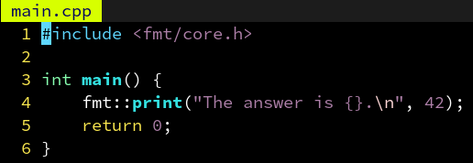
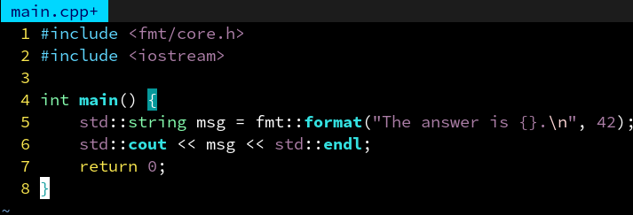
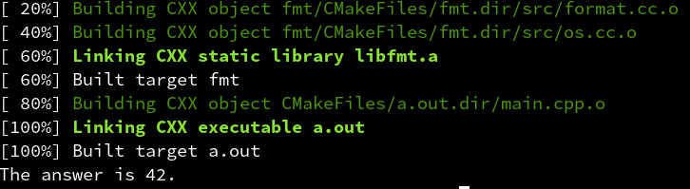
fmt - Utilisez cette incroyable bibliothèque de formatage
fmt::format L’utilisation est à peu près similaire au str.format de Python：

Slide 25
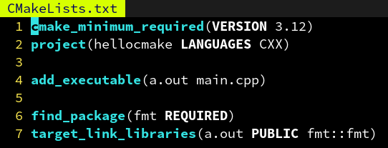
CMake - Référence les bibliothèques tierces préinstallées sur le système
find_package Commande pour trouver des paquets/bibliothèques dans le système：
find_package(fmt REQUIRED)
target_link_libraries(myexec PUBLIC fmt::fmt)
Pourquoi fmt::fmt n’est pas simple fmt？
de nos jours CMake Pensez à un forfait (package) Plusieurs bibliothèques, également appelées composants, peuvent être fournies (components)，Comme quoi TBB Ce forfait，Voilà tbb, tbbmalloc, tbbmalloc_proxy Ces trois composantes.
Donc, pour éviter les conflits, chaque paquet bénéficie d’un espace de noms séparé, divisé par :: (assez similaire à C ++). Vous pouvez spécifier les composants à utiliser：
find_package(TBB REQUIRED COMPONENTS tbb tbbmalloc REQUIRED)
target_link_libraries(myexec PUBLIC TBB::tbb TBB::tbbmalloc)

Slide 26

Bibliothèques tierces - Liste des packages couramment utilisés
fmt::fmt
spdlog::spdlog
range-v3::range-v3
TBB::tbb
OpenVDB::openvdb
Boost::iostreams
Eigen3::Eigen
OpenMP::OpenMP_CXX
Il existe souvent des dépendances entre différents paquets, et les scripts écrits par les auteurs du gestionnaire de paquets pour find_package (par exemple /usr/lib/cmake/TBB/TBBConfig.cmake) trouvent automatiquement toutes les dépendances et gèrent correctement les dépendances avec le PUBLIC PRIVÉ mentionné ci-dessus, par exemple si vous référencez OpenVDB::openvdb alors TBB::tbb est également automatiquement référencé. Format de référence et documentation pour d’autres paquets : https://cmake.org/cmake/help/latest/module/FindBLAS.html

Slide 27
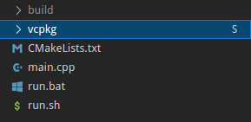
Installer la bibliothèque tierce - Gestionnaire de packages
Linux Vous pouvez utiliser le gestionnaire de package fourni avec le système (par exemple, apt）Installation C++
> pacman -S fmt
Windows Il n’y a pas de gestionnaire de paquets propre. Le vcpkg multiplateforme peut donc être utilisé：https://github.com/microsoft/vcpkg
Comment utiliser: Téléchargez le code source de vcpkg et placez-le dans le répertoire racine de votre projet, comme ceci：
> cd vcpkg
> .\bootstrap-vcpkg.bat
> .\vcpkg integrate install
> .\vcpkg install fmt:x64-windows
> cd ..
> cmake -B build -DCMAKE_TOOLCHAIN_FILE="%CD%/vcpkg/scripts/buildsystems/vcpkg.cmake"

Slide 28
Qannaf AL-SAHMI
GitHub：https://github.com/Qannaf

